Slide 1

LIME
Interpretabilidade em ML

Slide 2

LIME
Local Interpretable Model-Agnostic Explanations
Por que devo confiar em você?
Explicando as previsões de qualquer classificador.

Slide 3
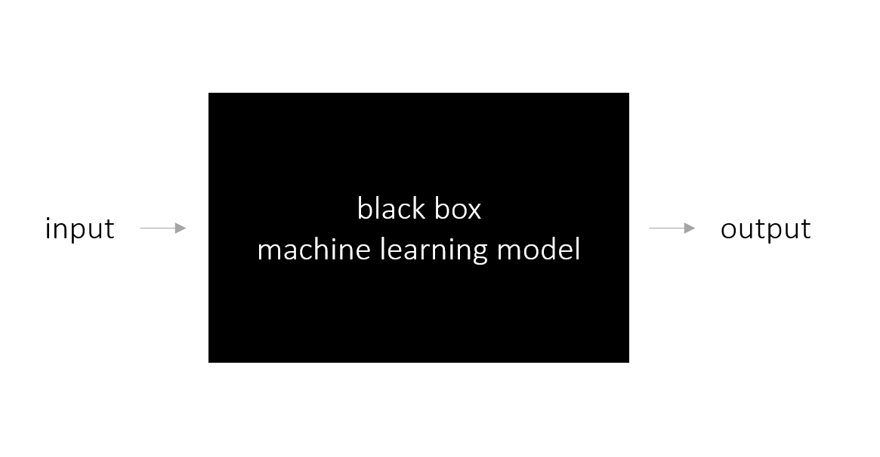

Slide 4
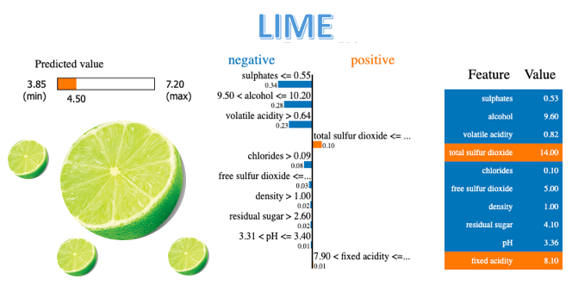

Slide 5



Por que precisamos?
As explicações para as previsões devem ser compreensíveis, ou seja, interpretáveis pelo público-alvo.
Confiabilidade
Tomada de decisão
Debugging do modelo

Slide 6



Fidelidade local
Devemos ser capazes de explicar as previsões individuais.
Junto com as previsões individuais, o modelo deve ser explicável em sua totalidade, ou seja, a perspectiva global deve ser considerada.
Perspectiva global
Fidelidade
LIME modifica uma única amostra de dados ajustando os valores do recurso e observa o impacto resultante na saída.

Slide 7
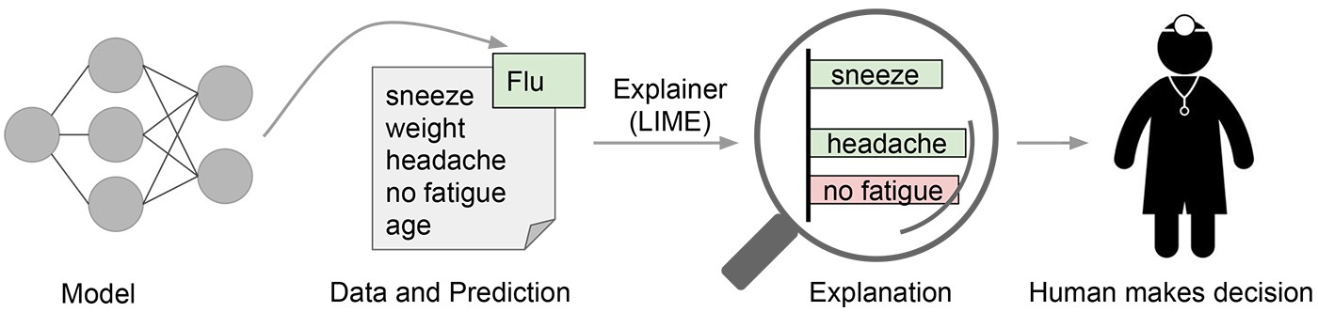
Quais recursos são importantes?

Slide 8
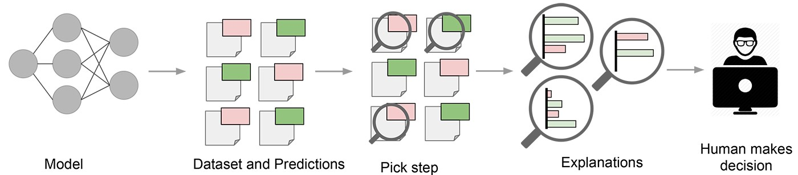
Otimizando processos.

Slide 9
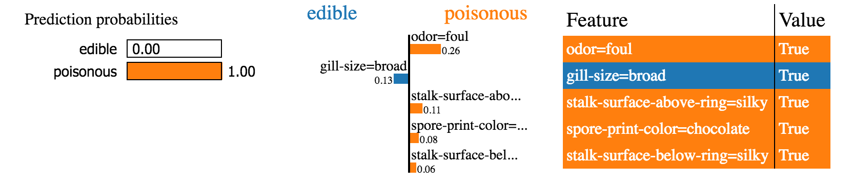

O saída de LIME é uma lista de explicações, refletindo a contribuição de cada recurso para a previsão de uma amostra de dados. Isso fornece interpretabilidade local e também permite determinar quais alterações de recursos terão mais impacto na previsão.

Slide 10
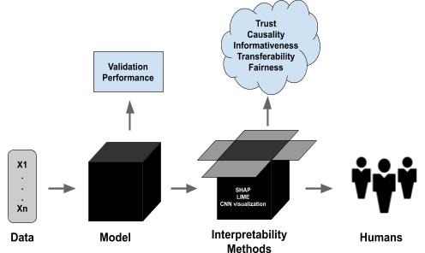
Pontos positivos
Explica os resultados para uma instância específica, independente do modelo utilizado.
Pode ser usado para praticamente qualquer modelo.*
Fácil de implementar.
Resultados visualmente agradáveis.

Slide 11
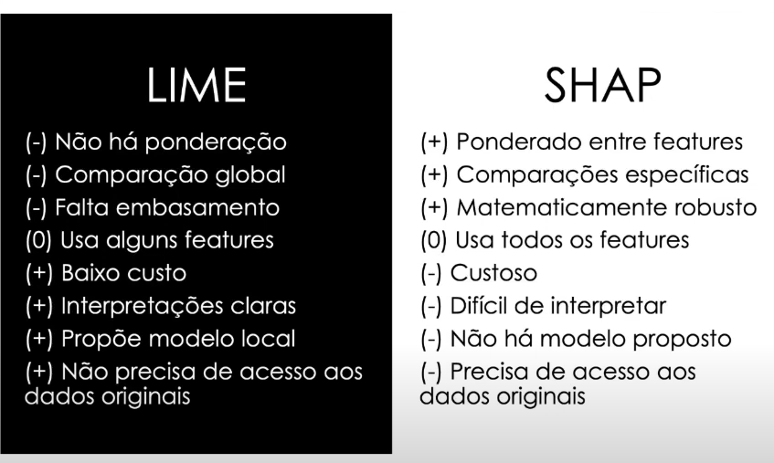
Benchmarking

Slide 12
TIME TO CODE
install.packages('lime')
install.packages('MASS')
install.packages("randomForest")
install.packages('caret')
install.packages('e1071’)
data(biopsy)
Github – Code in R
https://github.com/klysman08/R-Ciencia_de_dados_para_EngProduao/tree/master/LIME%20-%20Explanation

Slide 13
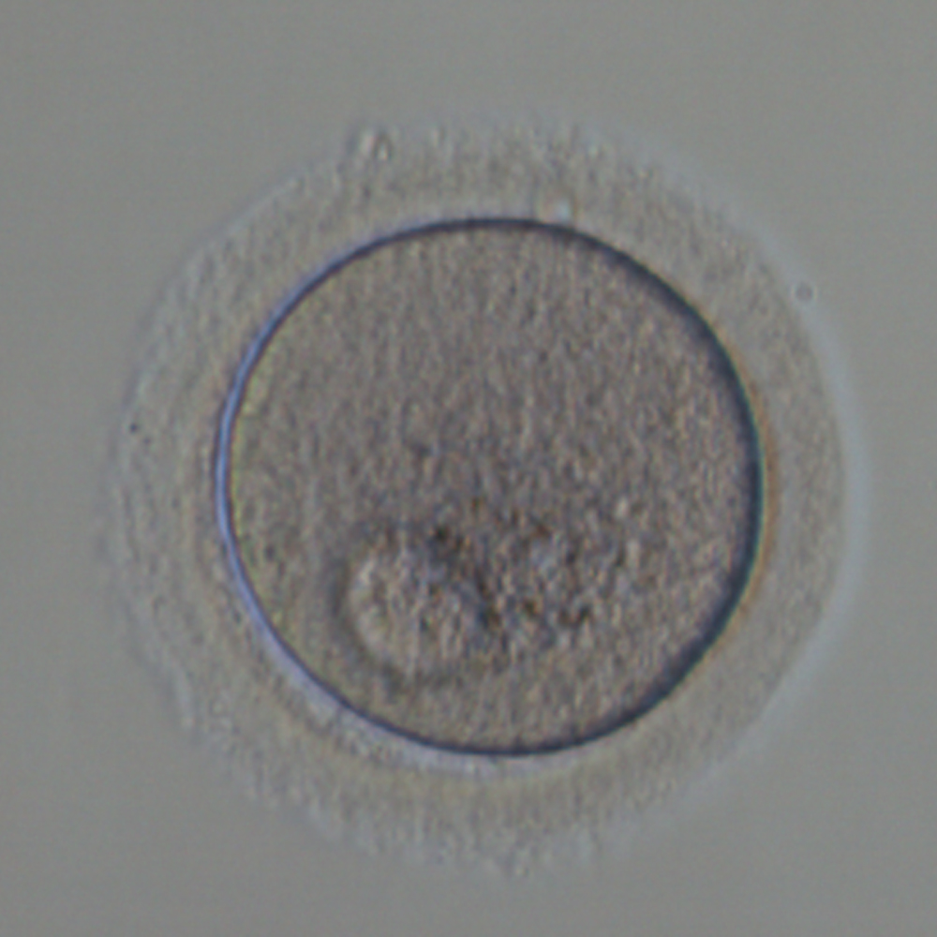

Contexto:
Biópsia é um procedimento cirúrgico no qual se colhe uma amostra de tecidos ou células para posterior estudo em laboratório, tal como a evolução de determinada doença crônica. Uma biópsia é frequentemente usada para diagnosticar se um tumor é benigno ou maligno. Fonte: Wikipédia

Slide 14
REFERENCIAS:
Understanding lime
https://www.rdocumentation.org/packages/lime/versions/0.5.2
Acessado em 16/03/2021
Local Interpretable Model-Agnostic Explanations
https://cran.r project.org/web/packages/lime/vignettes/Understanding_lime.html
Acessado em 16/03/2021
ML Interpretability using LIME in R – Code in R
https://www.analyticsvidhya.com/blog/2021/01/ml-interpretability-using-lime-in-r/
Acessado em 16/03/2021

Slide 15



















































